Slide 1
Python数据序列（上）
人生苦短，我学Python!

Slide 2
了解字符串
字符串切片
字符串常用操作方法
列表及其应用场景
列表的循环遍历
列表嵌套
元组及其应用场景

Slide 3
了解字符串以及字符串存储结构
掌握字符串下标及其应用
掌握字符串的切片
掌握字符串常用操作方法
掌握列表及其应用场景
了解列表的嵌套
掌握元组的定义及其应用场景

Slide 4
了解字符串
01

Slide 5
了解字符串
1、字符串的定义
字符串是 Python 中最常用的数据类型。我们一般使用引号来创建字符串。创建字符串很简单，只要为变量分配一个值即可。
a = 'hello world'
b = "abcdefg"
print(type(a))
print(type(b))
注意事项
注意：控制台显示结果为`<class 'str'>`， 即数据类型为str(字符串)。

Slide 6
了解字符串
1、字符串的定义
① 一对引号字符串
② 三引号字符串
注意：三引号形式的字符串支持换行。
str= 'Tom'
name2 = "Rose"
name3 = ''' Tom '''
name4 = """ Rose """
a = '''I am Tom,
nice to meet you! '''
b = """ I am Rose,
nice to meet you! """

Slide 7

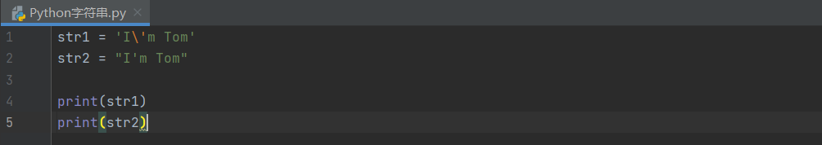
了解字符串
1、字符串的定义
思考：如何创建一个字符串I'm Tom？

Slide 8
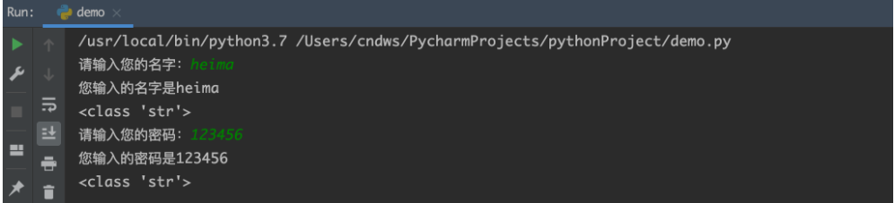
了解字符串
2、字符串的输入
在Python中，使用input()接收用户输入。
执行结果：
username = input('请输入您的名字：')
print(f'您输入的名字是{username}')
print(type(username))
password = input('请输入您的密码：')
print(f'您输入的密码是{password}')
print(type(password))

Slide 9
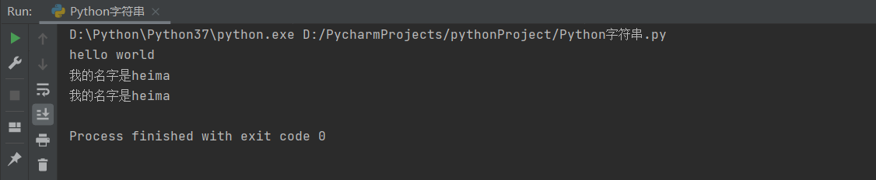
了解字符串
3、字符串的输出
在Python中，我们可以使用print()函数进行输出。
执行结果：
print('hello world')
name = 'heima'
print('我的名字是%s' % name)
print(f'我的名字是{name}')

Slide 10
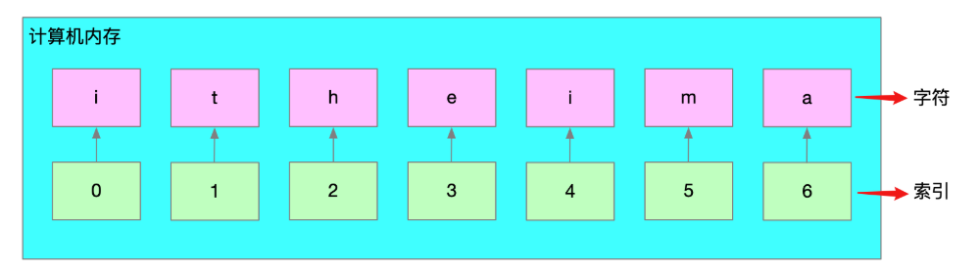
了解字符串
4、字符串的底层存储结构
在计算机底层，Python中的字符串是一段连续的内存地址。
底层存储结构：
注意：索引下标从0开始。
str1 = 'itheima'

Slide 11

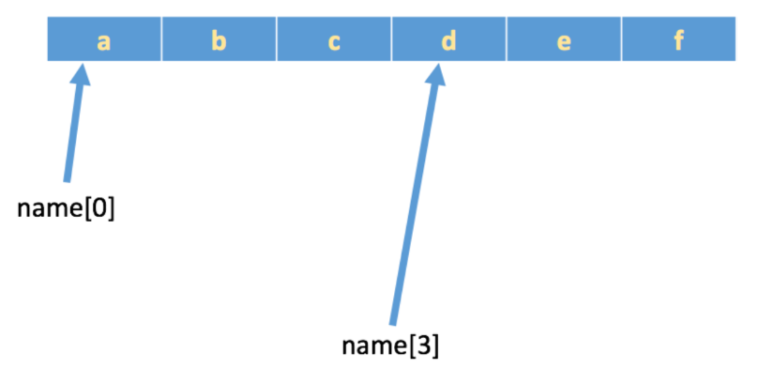
了解字符串
5、聊聊索引下标
`索引下标`，就是编号。比如火车座位号，座位号的作用：按照编号快速找到对应的座位。同理，下标的作用即是通过下标快速找到对应的数据。
案例：字符串`name = "abcdef"`，取到不同下标对应的数据。
name = "abcdef"
print(name[1]) # 'b'
print(name[0]) # 'a'
print(name[2]) # 'c'

Slide 12
字符串切片
02

Slide 13
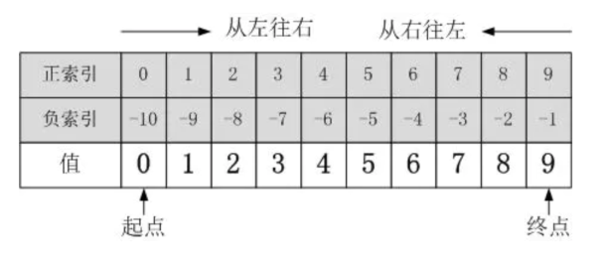
字符串切片
1、基本语法
什么是切片？
切片是指对操作的对象截取其中一部分的操作。字符串、列表、元组都支持切片操作。
① 不包含结束位置下标对应的数据， 正负整数均可；
② 步长是选取间隔，正负整数均可，默认步长为1。
还是有点陌生，没关系，给你举个栗子：
numstr = '0123456789'
如果想对numstr字符串进行切片，如下图所示：
序列[开始位置下标:结束位置下标:步长]

Slide 14
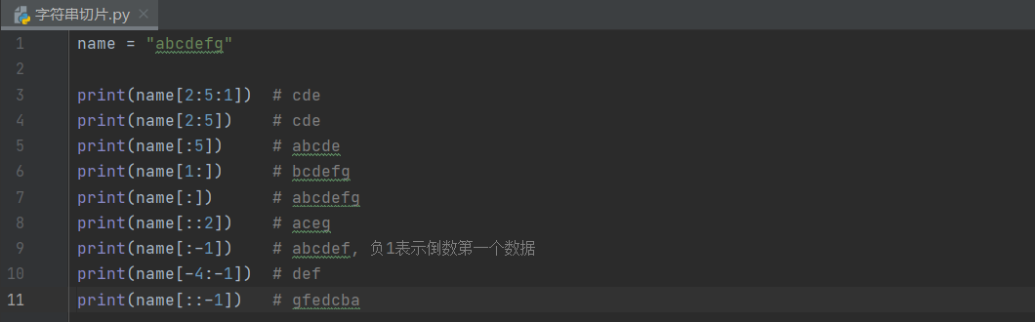
字符串切片
2、切片的使用
记口诀：切片其实很简单，只顾头来尾不管，步长为正正向移，步长为负则逆向移

Slide 15
字符串常用操作方法
03

Slide 16
字符串常用操作方法
1、字符串查找
所谓字符串查找方法即是查找子串在字符串中的位置或出现的次数。

Slide 17
字符串常用操作方法
1、字符串查找
find()：检测某个子串是否包含在这个字符串中，如果在返回这个子串开始的位置下标，否则则返回-1。
基本语法：
字符串序列.find(子串, 开始位置下标, 结束位置下标)
注意：开始和结束位置下标可以省略，表示在整个字符串序列中查找。
案例演示：
mystr = "hello world and hello python" print(mystr.find('hello')) # 0 print(mystr.find('hello', 10, 27)) #16 print(mystr.find('heima')) # -1

Slide 18
字符串常用操作方法
1、字符串查找
index()：检测某个子串是否包含在这个字符串中，如果在返回这个子串开始的位置下标，否则则报异常。
基本语法：
字符串序列.index(子串, 开始位置下标, 结束位置下标)
注意：开始和结束位置下标可以省略，表示在整个字符串序列中查找。
案例演示：
mystr = "hello world and hello python" print(mystr.index('hello')) # 0 print(mystr.index('hello', 10, 27)) #16 print(mystr.index('heima')) # 报错

Slide 19
字符串常用操作方法
1、字符串查找
rfind()： 和find()功能相同，但查找方向为右侧开始。
rindex()：和index()功能相同，但查找方向为右侧开始。
字符串序列.rfind(子串, 开始位置下标, 结束位置下标)
字符串序列.rindex(子串, 开始位置下标, 结束位置下标)
注意：开始和结束位置下标可以省略，表示在整个字符串序列中查找。
案例演示：
mystr = "python.png"
print(mystr.rfind('.png'))
print(mystr.rindex('.png'))

Slide 20
字符串常用操作方法
1、字符串查找
count()：返回某个子串在字符串中出现的次数
基本语法：
字符串序列.count(子串, 开始位置下标, 结束位置下标)
注意：开始和结束位置下标可以省略，表示在整个字符串序列中查找。
案例演示：
mystr = "hello world and hello python and hello itheima"
print(mystr.count('and')) # 2
print(mystr.count('ands')) # 0
print(mystr.count('and', 0, 20)) # 1

Slide 21
字符串常用操作方法
1、字符串查找
编号 | 函数 | 作用
1 | find() | 检测某个子串是否包含在这个字符串中，如果在返回这个子串开始的位置下标，否则则返回-1。
2 | index() | 检测某个子串是否包含在这个字符串中，如果在返回这个子串开始的位置下标，否则则报异常。
3 | rfind() | 和find()功能相同，但查找方向为右侧开始。
4 | rindex() | 和index()功能相同，但查找方向为右侧开始。
5 | count() | 返回某个子串在字符串中出现的次数

Slide 22
字符串常用操作方法
2、字符串修改
所谓修改字符串，指的就是通过函数的形式修改字符串中的数据。

Slide 23
字符串常用操作方法
2、字符串修改
replace()：返回替换后的字符串
基本语法：
字符串序列.replace(旧子串, 新子串, 替换次数)
注意：替换次数如果查出子串出现次数，则替换次数为该子串出现次数。
案例演示：
mystr = "hello world and hello python"
# 结果：hello world & hello python
print(mystr.replace('and', '&'))
# 结果：hi world and hi python
print(mystr.replace('hello', 'hi', 2))
# 结果：hello world and hello python
print(mystr)
注意：数据按照是否能直接修改分为可变类型和不可变类型两种。由于字符串属于不可变类型，所以修改的时候不能改变原有字符串。

Slide 24
字符串常用操作方法
2、字符串修改
split()：按照指定字符分割字符串。
基本语法：
字符串序列.split(分割字符, num)
注意：num表示的是分割字符出现的次数，即将来返回数据个数为num+1个。
案例演示：
mystr = 'apple,orange,banana' # 结果：['apple', 'orange', 'banana'] print(mystr.split(','))
# 结果：['apple', 'orange,banana'] print(mystr.split(',', 1))
# 结果：['apple,orange,banana'] print(mystr.split('*'))

Slide 25
字符串常用操作方法
2、字符串修改
join()：用一个字符或子串合并字符串，即是将多个字符串合并为一个新的字符串。
基本语法：
list1 = ['it', 'heima'] tuple1 = ('hello', 'python') # 结果：itheima print(''.join(list1))
# 结果：hello-python print('-'.join(tuple1))

Slide 26
字符串常用操作方法
2、字符串修改
capitalize()：将字符串第一个字符转换成大写
基本语法：
mystr = 'student' # 结果：Student print(mystr.capitalize())
注意事项
注意：capitalize()函数转换后，只字符串第一个字符大写，其他的字符全都小写。

Slide 27
字符串常用操作方法
2、字符串修改
title()：将字符串每个单词首字母转换成大写
基本语法：
mystr = 'i love python' # 结果：I Love Python print(mystr.title())

Slide 28
字符串常用操作方法
2、字符串修改
upper()：将字符串中小写转大写
lower()：将字符串中大写转小写
基本语法：
mystr = 'i love python' print(mystr.upper()) print('-' * 10) mystr = 'I LOVE PYTHON' print(mystr.lower())

Slide 29
字符串常用操作方法
2、字符串修改
lstrip()：删除字符串左侧空白字符
rstrip()：删除字符串右侧空白字符
strip()：删除字符串两侧空白字符。
基本语法：
username = ' admin' password = 'admin888 ' print(len(username)) # lstrip去除左侧空格 print(username.lstrip()) print(len(username.lstrip())) print(len(password)) # rstrip去除左侧空格 print(password.rstrip()) print(len(password.rstrip())) print(username.strip()) print(password.strip())
注：len()方法主要用于获取字符串的长度

Slide 30
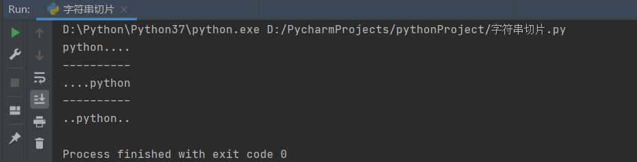
字符串常用操作方法
2、字符串修改
ljust()：返回一个原字符串左对齐,并使用指定字符(默认空格)填充至对应长度 的新字符串。
rjust()：返回一个原字符串右对齐,并使用指定字符(默认空格)填充至对应长度 的新字符串，语法和ljust()相同。
center()：返回一个原字符串居中对齐,并使用指定字符(默认空格)填充至对应长度的新字符串，语法和ljust()相同。
基本语法：
字符串序列.ljust(长度, 填充字符)
案例演示：
mystr = "python" print(mystr.ljust(10, '.')) print('-' * 10) print(mystr.rjust(10, '.')) print('-' * 10) print(mystr.center(10, '.'))

Slide 31
字符串常用操作方法
2、字符串修改
编号 | 函数 | 作用
1 | replace() | 返回替换后的字符串
2 | split() | 返回切割后的列表序列
3 | capitalize() | 首字母大写
4 | title() | 所有单词首字母大写
5 | upper()与lower() | 返回全部大写或小写的字符串
6 | lstrip()、rstrip()与strip() | 去除左边、右边以及两边的空白字符
7 | ljust()、rjust()与center() | 返回原字符串左对齐、右对齐以及居中对齐

Slide 32
字符串常用操作方法
3、字符串判断
所谓判断即是判断真假，返回的结果是布尔型数据类型：True 或 False。

Slide 33
字符串常用操作方法
3、字符串判断
startswith()：检查字符串是否是以指定子串开头，是则返回 True，否则返回 False。如果设置开始和结束位置下标，则在指定范围内检查。
endswith()：：检查字符串是否是以指定子串结尾，是则返回 True，否则返回 False。如果设置开始和结束位置下标，则在指定范围内检查。
基本语法：
mystr1 = 'python program' print(mystr1.startswith('python')) print('-' * 10) mystr2 = 'avater.png' print(mystr2.endswith('.png'))

Slide 34
字符串常用操作方法
3、字符串判断
isalpha()：测字符串是否只由字母组成，如果字符串所有字符（至少有一个字符）都是字母则返回 True, 否则返回 False。
基本语法：
mystr1 = 'hello'
mystr2 = 'hello12345'
# 结果：True
print(mystr1.isalpha())
# 结果：False
print(mystr2.isalpha())

Slide 35
字符串常用操作方法
3、字符串判断
isdigit()：如果字符串只包含数字则返回 True 否则返回 False。
基本语法：
mystr1 = 'aaa12345'
mystr2 = '12345'
# 结果： False
print(mystr1.isdigit())
# 结果：False
print(mystr2.isdigit())

Slide 36
字符串常用操作方法
3、字符串判断
isalnum()：检测字符串是否由字母和数字组成，如果字符串所有字符都是字母或数字（至少有一个字符）则返 回 True,否则返回 False。
基本语法：
mystr1 = 'aaa12345'
mystr2 = '12345-'
# 结果：True
print(mystr1.isalnum())
# 结果：False
print(mystr2.isalnum())

Slide 37
字符串常用操作方法
3、字符串判断
isspace()：如果字符串中只包含空白，则返回 True，否则返回 False。
基本语法：
mystr1 = '1 2 3 4 5'
mystr2 = ' '
# 结果：False
print(mystr1.isspace())
# 结果：True
print(mystr2.isspace())

Slide 38
字符串常用操作方法
3、字符串判断
编号 | 函数 | 作用
1 | startswith() | 检查字符串是否是以指定子串开头，是则返回 True，否则返回 False。如果设置开始和结束位置下标，则在指定范围内检查。
2 | endswith() | 检查字符串是否是以指定子串结尾，是则返回 True，否则返回 False。如果设置开始和结束位置下标，则在指定范围内检查。
3 | isalpha() | 如果字符串所有字符(至少有一个字符)都是字母则返回 True, 否则返回 False。
4 | isdigit() | 如果字符串只包含数字则返回 True 否则返回 False。
5 | isalnum() | Python isalnum() 方法检测字符串是否由字母和数字组成。如果字符串所有字符(至少有一个字符)都是字母或数字则返 回 True,否则返回 False。
6 | isspace() | 如果字符串中只包含空白，则返回 True，否则返回 False

Slide 39
上午练习题
Python字符串练习题
练习题1：输入一个字符串，打印所有奇数位上的字符(下标是1，3，5，7…位上的字符)
练习题2：输入用户名，判断用户名是否合法(用户名长度6~10位)
练习题3：给定一个文件名，判断其尾部是否以".png"结尾
练习题4：给定一个字符串，如：
mystr = "abcdefghijklmnopqrstuvwxyzABCDEFGHIJKLMNOPQRSTUVWXYZ0123456789"
使用所学的知识，从字符串中随机取出4个字符，生成验证码。

Slide 40
列表及其应用场景
04

Slide 41
列表及其应用场景
1、为什么需要列表
思考：有一个人的姓名(TOM)怎么书写存储程序？
答：变量。
思考：如果一个班级100位学生，每个人的姓名都要存储，应该如何书写程序？声明100个变量吗？
答：No，我们使用列表就可以了， 列表一次可以存储多个数据。

Slide 42
列表及其应用场景
2、列表的定义
基本语法：
案例演示：
列表名称 = [数据1, 数据2, 数据3, 数据4, ...]
name_list = ['Tom', 'Lily', 'Rose’]
print(name_list) # ['Tom', 'Lily', 'Rose']
print(type(name_list)) # <class 'list'>
注意事项
注意：列表可以一次存储多个数据且可以为不同的数据类型

Slide 43
列表及其应用场景
3、列表的常用操作
列表的作用是一次性存储多个数据，程序员可以对这些数据进行的操作有：增、删、改、查。

Slide 44
列表及其应用场景
☆ 查询
索引下标
看起来是不是特别熟悉，列表的底层存储形式和字符串都是一样的，其也是通过索引下标来对其进行引用的。
name_list = ['Tom', 'Lily', 'Rose']
print(name_list[0]) # Tom
print(name_list[1]) # Lily
print(name_list[2]) # Rose

Slide 45
列表及其应用场景
☆ 查询
index()方法：指定数据所在位置的下标
案例演示：
列表序列.index(数据, 开始位置下标, 结束位置下标)
name_list = ['Tom', 'Lily', 'Rose']
print(name_list.index('Lily', 0, 2)) # 1

Slide 46
列表及其应用场景
☆ 查询
count()方法：统计指定数据在当前列表中出现的次数
案例演示：
列表序列.count(数据)
name_list = ['Tom', 'Lily', 'Rose']
print(name_list.count('Lily')) # 1

Slide 47
列表及其应用场景
☆ 查询
in：判断指定数据在某个列表序列，如果在返回True，否则返回False
not in：判断指定数据不在某个列表序列，如果不在返回True，否则返回False
name_list = ['Tom', 'Lily', 'Rose']
# 结果：True
print('Lily' in name_list)
# 结果：False
print('Lilys' in name_list)
name_list = ['Tom', 'Lily', 'Rose']
# 结果：False
print('Lily' not in name_list)
# 结果：True
print('Lilys' not in name_list)

Slide 48
列表及其应用场景
☆ 查询
编号 | 函数 | 作用
1 | index() | 指定数据所在位置的下标
2 | count() | 统计指定数据在当前列表中出现的次数
3 | in | 判断指定数据在某个列表序列，如果在返回True，否则返回False
4 | not in | 判断指定数据不在某个列表序列，如果不在返回True，否则返回False

Slide 49
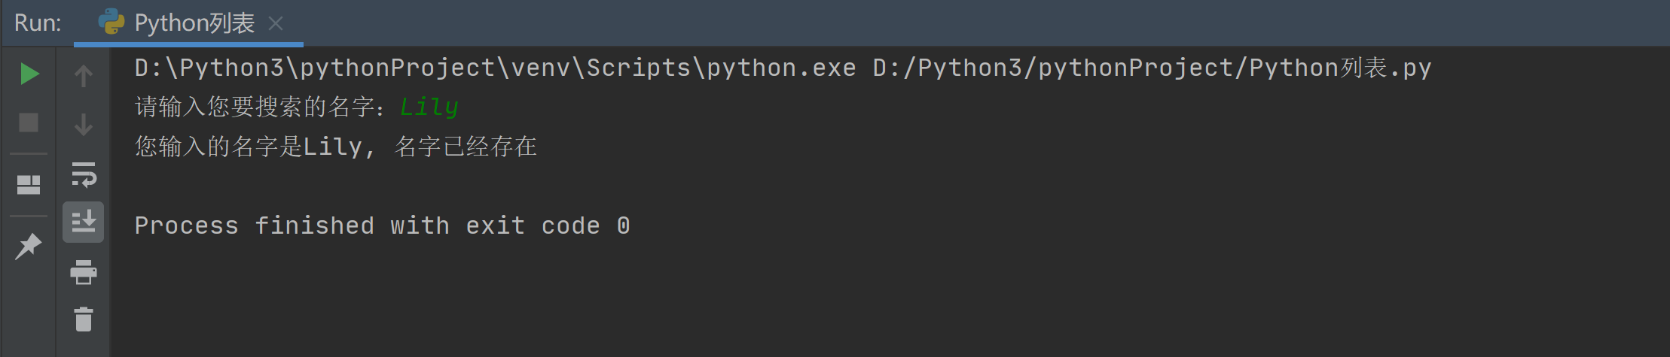
列表及其应用场景
☆ 查询
综合案例
name_list = ['Tom', 'Lily', 'Rose']
name = input('请输入您要搜索的名字：')
if name in name_list:
print(f'您输入的名字是{name}, 名字已经存在')
else:
print(f'您输入的名字是{name}, 名字不存在')

Slide 50
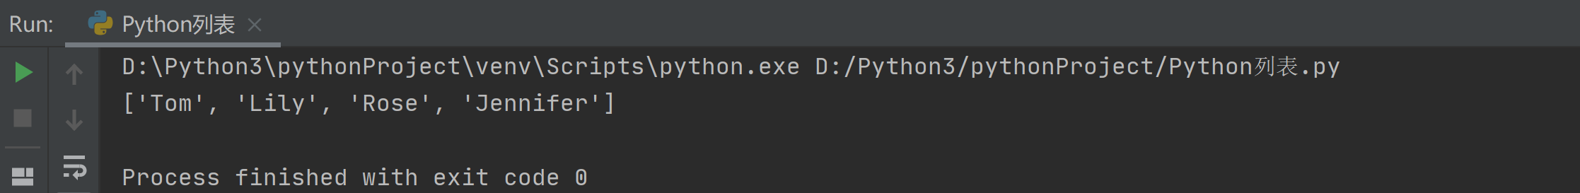
列表及其应用场景
☆ 增加
append()方法：增加指定数据到列表中
name_list = ['Tom', 'Lily', 'Rose']
name_list.append('Jennifer')
print(name_list)
注意事项
注意：列表追加数据的时候，直接在原列表里面追加了指定数据，即修改了原列表，故列表为可变类型数据。

Slide 51
列表及其应用场景
☆ 增加
extend()方法：列表结尾追加数据，如果数据是一个序列，则将这个序列的数据逐一添加到列表
单个数据演示：
序列数据演示：
列表序列.extend(数据)
name_list = ['Tom', 'Lily', 'Rose']
name_list.extend('Smith')
# 结果：['Tom', 'Lily', 'Rose', 'S', 'm', 'i', 't', 'h']
print(name_list)
name_list = ['Tom', 'Lily', 'Rose']
name_list.extend(['Smith', 'Jennifer'])
# 结果：['Tom', 'Lily', 'Rose', 'Smith', 'Jennifer']
print(name_list)

Slide 52
列表及其应用场景
☆ 增加
insert()方法：指定位置新增数据
案例演示：
列表序列.insert(位置下标, 数据)
name_list = ['Tom', 'Lily', 'Rose']
name_list.insert(1, 'Smith')
# 结果：['Tom', 'Smith', 'Lily', 'Rose']
print(name_list)

Slide 53
列表及其应用场景
☆ 增加
编号 | 函数 | 作用
1 | append() | 增加指定数据到列表中
2 | extend() | 列表结尾追加数据，如果数据是一个序列，则将这个序列的数据逐一添加到列表
3 | insert() | 指定位置新增数据

Slide 54
列表及其应用场景
☆ 删除
del：删除列表中的某个元素
删除列表，案例演示：
del 目标
name_list = ['Tom', 'Lily', 'Rose']
del name_list[0]
print(name_list)

Slide 55
列表及其应用场景
☆ 删除
pop()方法：删除指定下标的数据(默认为最后一个)，并返回该数据。
案例演示：
列表序列.pop(下标)
name_list = ['Tom', 'Lily', 'Rose']
del_name = name_list.pop(1)
# 结果：Lily
print(del_name)
# 结果：['Tom', 'Rose']
print(name_list)

Slide 56
列表及其应用场景
☆ 删除
remove()方法：移除列表中某个数据的第一个匹配项。
案例演示：
列表序列.remove(数据)
name_list = ['Tom', 'Lily', 'Rose']
name_list.remove('Rose')
# 结果：['Tom', 'Lily']
print(name_list)

Slide 57
列表及其应用场景
☆ 删除
clear()方法：清空列表，删除列表中的所有元素，返回空列表。
案例演示：
列表序列.clear()
name_list = ['Tom', 'Lily', 'Rose']
name_list.clear()
print(name_list) # 结果： []

Slide 58
列表及其应用场景
☆ 删除
编号 | 函数 | 作用
1 | del 列表[索引] | 删除列表中的某个元素
2 | pop() | 删除指定下标的数据(默认为最后一个)，并返回该数据
3 | remove() | 移除列表中某个数据的第一个匹配项。
4 | clear() | 清空列表，删除列表中的所有元素，返回空列表。

Slide 59
列表及其应用场景
☆ 修改
修改指定的元素值
案例演示：
列表[索引] = 修改后的值
name_list = ['Tom', 'Lily', 'Rose']
name_list[0] = 'Smith'
# 结果：['Smith', 'Lily', 'Rose']
print(name_list)

Slide 60
列表及其应用场景
☆ 修改
reverse()：将数据序列进行倒叙排列
案例演示：
列表序列.reverse()
num_list = [1, 5, 2, 3, 6, 8]
num_list.reverse()
# 结果：[8, 6, 3, 2, 5, 1]
print(num_list)

Slide 61
列表及其应用场景
☆ 修改
sort()方法：对列表序列进行排序
案例演示：
列表序列.sort( key=None, reverse=False)
注意：reverse表示排序规则，reverse = True降序， reverse = False升序（默认）
num_list = [1, 5, 2, 3, 6, 8]
num_list.reverse()
# 结果：[8, 6, 3, 2, 5, 1]
print(num_list)

Slide 62
列表及其应用场景
☆ 修改
copy()方法：对列表序列进行拷贝
案例演示：
列表序列.copy()
name_list = ['Tom', 'Lily', 'Rose']
name_li2 = name_list.copy()
# 结果：['Tom', 'Lily', 'Rose']
print(name_li2)

Slide 63
列表及其应用场景
☆ 修改
编号 | 函数 | 作用
1 | 列表[索引] = 修改后的值 | 修改列表中的某个元素
2 | reverse() | 将数据序列进行倒叙排列
3 | sort() | 对列表序列进行排序
4 | copy() | 对列表序列进行拷贝

Slide 64
列表的循环遍历
05

Slide 65
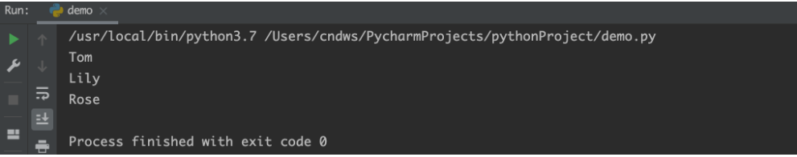
列表的循环遍历
1、while循环遍历
执行结果：
name_list = ['Tom', 'Lily', 'Rose']
i = 0
while i < len(name_list):
print(name_list[i])
i += 1

Slide 66
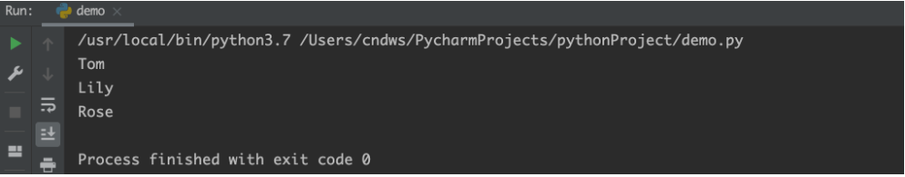
列表的循环遍历
2、for循环遍历
执行结果：
name_list = ['Tom', 'Lily', 'Rose']
for i in name_list:
print(i)

Slide 67
列表的嵌套
06

Slide 68
列表的嵌套
所谓列表嵌套指的就是一个列表里面包含了其他的子列表。
应用场景：要存储班级一、二、三三个班级学生姓名，且每个班级的学生姓名在一个列表。
name_list = [['小明', '小红', '小绿'], ['Tom', 'Lily', 'Rose'], ['张三', '李四', '王五']]
思考： 如何查找到数据"李四"？
# 第一步：按下标查找到李四所在的列表
print(name_list[2])
# 第二步：从李四所在的列表里面，再按下标找到数据李四
print(name_list[2][1])

Slide 69
元组的定义及其应用场景
07

Slide 70
元组的定义及其应用场景
1、为什么需要元组
思考：如果想要存储多个数据，但是这些数据是不能修改的数据，怎么做？
答：列表？列表可以一次性存储多个数据，但是列表中的数据允许更改。
那这种情况下，我们想要存储多个数据且数据不允许更改，应该怎么办呢？
答：使用元组，元组可以存储多个数据且元组内的数据是不能修改的。
num_list = [10, 20, 30]
num_list[0] = 100

Slide 71
元组的定义及其应用场景
2、定义元组
元组特点：定义元组使用小括号，且使用逗号隔开各个数据，数据可以是不同的数据类型。
注意：如果定义的元组只有一个数据，那么这个数据后面也要添加逗号，否则数据类型为唯一的这个数据的数据类型。
# 多个数据元组
t1 = (10, 20, 30)
# 单个数据元组
t2 = (10,)
t2 = (10,)
print(type(t2)) # tuple
t3 = (20)
print(type(t3)) # int
t4 = ('hello')
print(type(t4)) # str

Slide 72
元组的定义及其应用场景
3、元组的相关操作
编号 | 函数 | 作用
1 | 元组[索引] | 根据索引下标查找元素
2 | index() | 查找某个数据，如果数据存在返回对应的下标，否则报错，语法和列表、字符串的index方法相同
3 | count() | 统计某个数据在当前元组出现的次数
4 | len() | 统计元组中数据的个数
元组内的数据如果直接修改则立即报错，但是如果元组里面有列表，修改列表里面的数据则是支持的，故这个特点非常重要。
tuple2 = (10, 20, ['aa', 'bb', 'cc'], 50, 30)
print(tuple2[2]) # 访问到列表
# 结果：(10, 20, ['aaaaa', 'bb', 'cc'], 50, 30)
tuple2[2][0] = 'aaaaa'
print(tuple2)

Slide 73
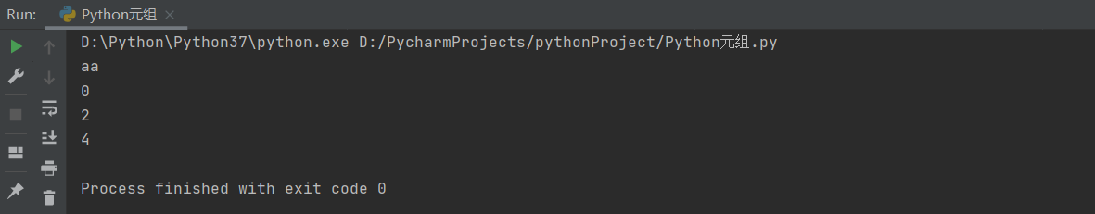
元组的定义及其应用场景
4、元组的相关操作演示
运行结果：
tuple1 = ('aa', 'bb', 'cc', 'bb') print(tuple1[0]) # aa tuple2 = ('aa', 'bb', 'cc', 'bb') print(tuple2.index('aa')) # 0 tuple3 = ('aa', 'bb', 'cc', 'bb') print(tuple3.count('bb')) # 2 tuple4 = ('aa', 'bb', 'cc', 'bb') print(len(tuple4)) # 4

Slide 74
Python数据序列
幸运数字6：输入任意数字，如数字8，生成nums列表，元素值为1~8，从中选取幸运数字移动到新列表lucky，打印nums与lucky。
列表嵌套：有3个教室[[],[],[]]，8名讲师['A','B','C','D','E','F','G','H']，将8名讲师随机分配到3个教室中

